Slide 1
GameSystem開発指南書１９
0からの開発
Listを知る
objectの追加と削除

Slide 2
・Listと言うData構造
配列では、初めに宣言した要素以上増やしたり減らしたりすることはできません。Gameのように敵や背景など様々なobjectが
追加されたり削除されたりするので配列では少し大変です。そこで、List構造の出番です。Listは配列とは違い、Data同士を繋い
でいるような感じなので要素の追加削除が可能です。
配列
追加不可
×
配列は、初めに設定した要素のみ操るので、新たに要素を加える
ような事はできない。
List構造
追加可
List構造は、Data同士が互いに繋がり合ってるだけなので、追加や
削除ができる。当然、その分ややこしい設定がいるので速度も遅い

Slide 3
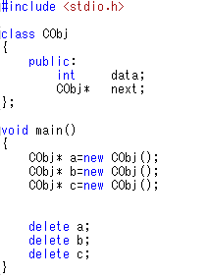
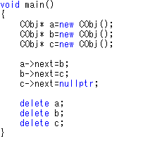
・listを知るために、自己参照型pointerを試す。
listを知るためには初めに自己参照型を知りましょう。それでは下記のProgramを打ちましょう。
自己参照型とは、自身のClassや構造体の型を参照するpointer型です。
b
a
c
a
data
next
b
nextがobjectのaddressを持つ事で
図のようなカタチになる。
このようなobjectがobjectのaddressを
持ち、繋がってる構造をlistと言う。
data
next
c
data
next
nullptr

Slide 4
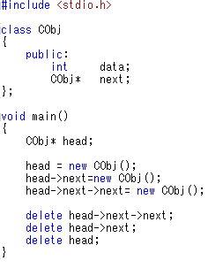
・一方向listをもう少し詳しく知る
今度は、abcのpointerが無いpatternでlist構造を作ってみます。
head
head
data
next
data
next
data
next
head
data
next
data
next
headから動的にmemoryを作り、nextでmemoryを作り上げ、objectを繋いでいる。
このように、要素を自由に増やす事ができるので柔軟な配列（list構造）が作る事ができる
一方向に繋げるlistを一方向listといいます。追加は対して問題がないが要素の削除では
Dataの末端がを探すのが大変なので基本的には双方向listを使うことが多いでしょう。
data
next

Slide 5
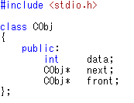
・双方向listを知る
list構造ですが、双方向listは互いにobjectをaddressを持つという性質を持っており、一方向listより安全で柔軟に対応が
できるのでこちらの方が便利です。
Head
Tail
Front
Data部
Next
Front
Data部
Next
Front
Data部
Next
互いのaddressと取得することで、図のように矢印が数珠繋ぎのようなります。それでは、Programを書いてみましょう。
Front
Data部
Next
Classの構造はこのような状態でしょう。

Slide 6
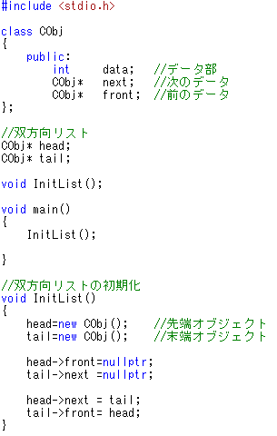
・双方向listの初期化
Head
Tail
Front
Data部
Next
Front
Data部
Next
双方向listでは初めにこのようなカタチを作る必要があります。
末端・先端objectは、dataを持つ事はありません。あくまで、末端と先頭であると言う
だけのobjectです。
要素の追加等は、HeadとTailの間で行われます。
それでは、おさらいしてみよう。

Slide 7
一方向リストから双方向リストへ
一方向リストはデータの削除が面倒なので双方向リストが良いでしょう
一方向リスト
双方向リスト
双方向リストはお互いが動的メモリをアドレスを持つカタチです。

Slide 8
・双方向リスト用のクラス
class DATA{
public:
DATA(int set){
m_data=set;
m_next =NULL;
m_flont =NULL;
}
int m_data; //データ
DATA* m_next; //次のデータ
DATA* m_flont; //前のデータ
};
お互いの動的メモリのアドレスを取り、アクセスするため自己参照ポインタを２つ必要に
なります。お互いがアクセスできることで、削除時に色々なめんどうがなくなります。

Slide 9
アニメーション付きなので、F5で動かしてみよう
・双方向リストの初期化
g_head
g_tail
Ｈ
Ｔ
ＮＵＬＬ
ＮＵＬＬ
このようなカタチをプログラムを表す。
//双方向リスト初期化
void InitList()
{
}
g_head = new DATA(0);
g_tail = new DATA(0);
g_head
g_tail
g_head->m_next = g_tail;
g_head->m_flont= NULL;
Ｈ
Ｔ
ＮＵＬＬ
ＮＵＬＬ
g_tail->m_next = NULL;
g_tail->m_flont= g_head;

Slide 10
・追加プログラム図
g_head
g_tail
Ｈ
Ｔ
ＮＵＬＬ
ＮＵＬＬ
ＤＡＴＡ
g_head
g_tail
Ｈ
Ｔ
ＮＵＬＬ
ＮＵＬＬ
ＤＡＴＡ

Slide 11
・追加プログラム
アニメーション付きなので、F5で動かしてみよう
void AddData(DATA* _data)
{
}
①
_data->m_next = g_tail;
②
_data->m_flont = g_tail->m_flont;
③
g_tail->m_flont->m_next = _data;
④
g_tail->m_flont = _data;
g_head
g_tail
Ｈ
Ｔ
ＮＵＬＬ
ＮＵＬＬ
ＤＡＴＡ
_data

Slide 12
・もう一度、確認
アニメーション付きなので、F5で動かしてみよう
void AddData(DATA* _data)
{
}
①
_data->m_next = g_tail;
②
_data->m_flont = g_tail->m_flont;
③
g_tail->m_flont->m_next = _data;
④
g_tail->m_flont = _data;
g_head
g_tail
Ｈ
Ｔ
ＮＵＬＬ
ＮＵＬＬ
ＤＡＴＡ
ＤＡＴＡ
_data

Slide 13
・データの削除
アニメーション付きなので、F5で動かしてみよう
void DeleteData(DATA* _data)
{
_data->m_flont->m_next = _data->m_next;
_data->m_next->m_flont = _data->m_flont;
delete _data;
}
①
②
③
g_head
g_tail
Ｈ
Ｔ
ＮＵＬＬ
ＮＵＬＬ
ＤＡＴＡ
ＤＡＴＡ
_data

Slide 14
・Programを実際にcoatingしよう。
実際に打って、要素の「追加」「削除」やってみてください。
・Data構造を理解しましたか？
TaskSystemでは、敵が増えたり減ったりと、主人公が弾丸を打ったりと、objectが増えたり減ったりするので、
柔軟な配列が必要なため、このlistを用いることになります。ただし、Hardによってはmemoryを固定した方が良い場合も
あります。何でもlistが正しいと言う訳ではありません。メリットとデメリットをしっかりと理解し自分が必要とするGameSystem
を作りましょう。
今回は、listを採用しますけどね！

